Slide 1

第五节 函数的微分
第二章
（Functions’ Differential）
一、微分的定义
二、微分的几何意义
三、基本初等函数的微分公式与微分运算法则
四、微分在近似计算中的应用
五、本章小结与思考题

Slide 2
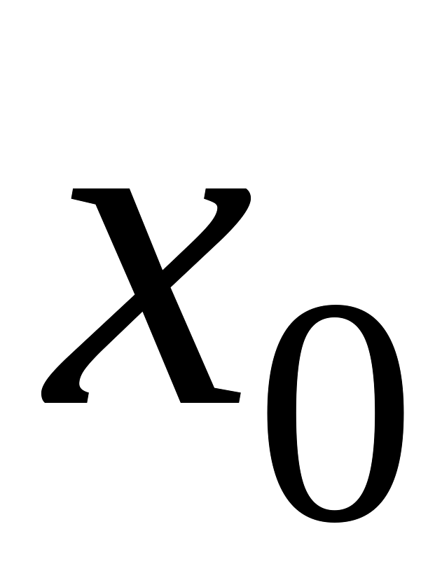
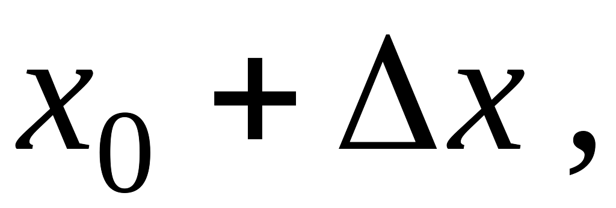
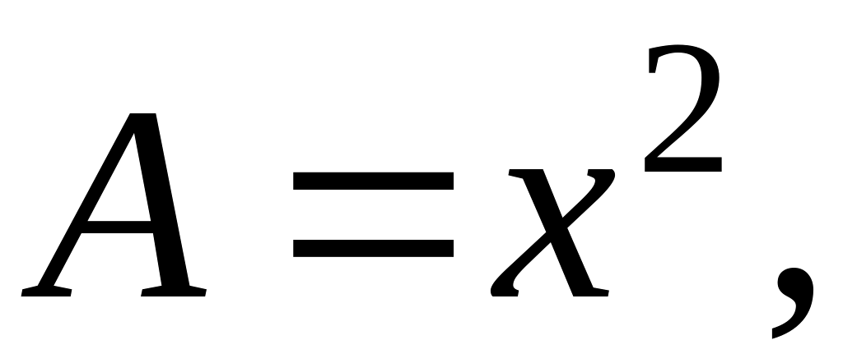
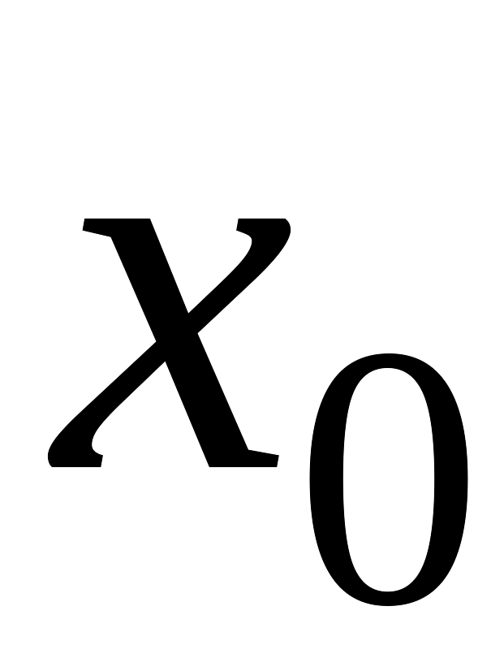
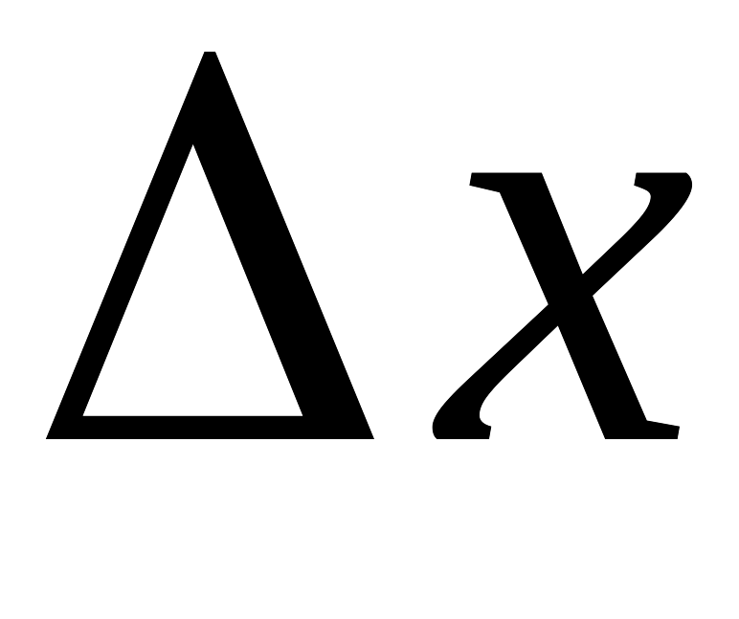
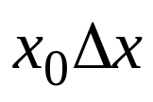

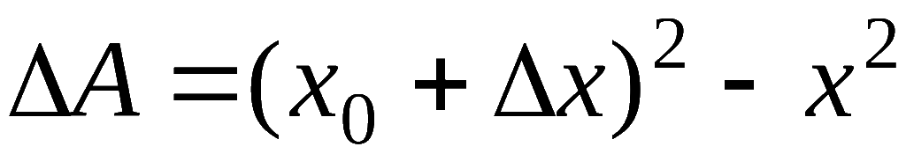

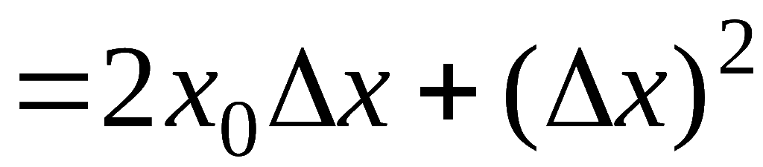

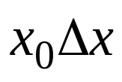
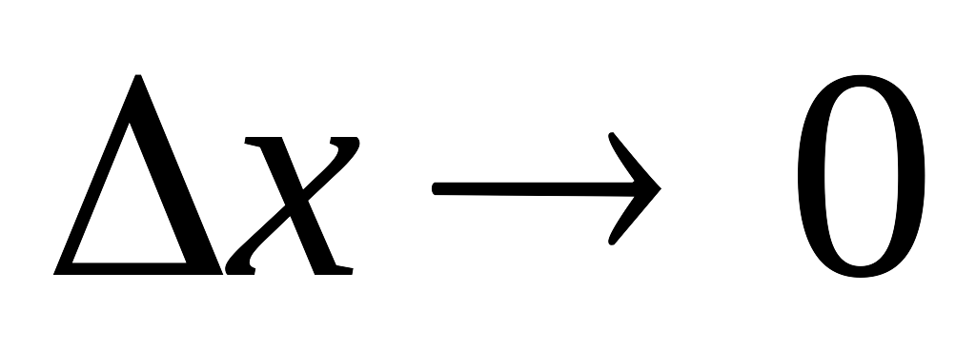

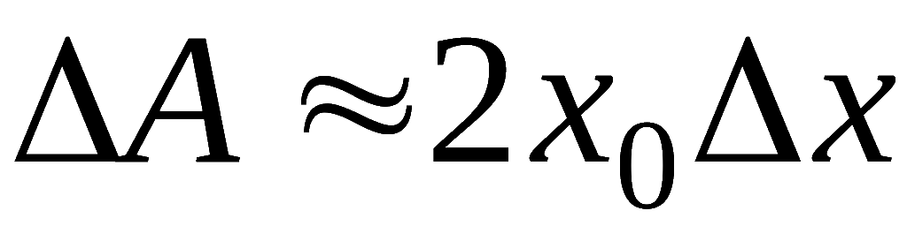
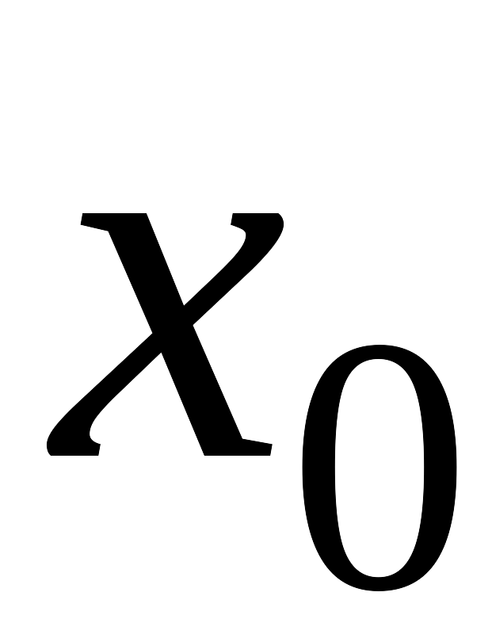
一、微分的定义
（Definition of Differentials）
引例: 一块正方形金属薄片受温度变化的影响,
其
边长由
变到
问此薄片面积改变了多少?
设薄片边长为 x , 面积为 A , 则
当 x 在
取
得增量
时,
面积的增量为
关于△x 的线性主部
时为
高阶无穷小
故
称为函数在 的微分

Slide 3

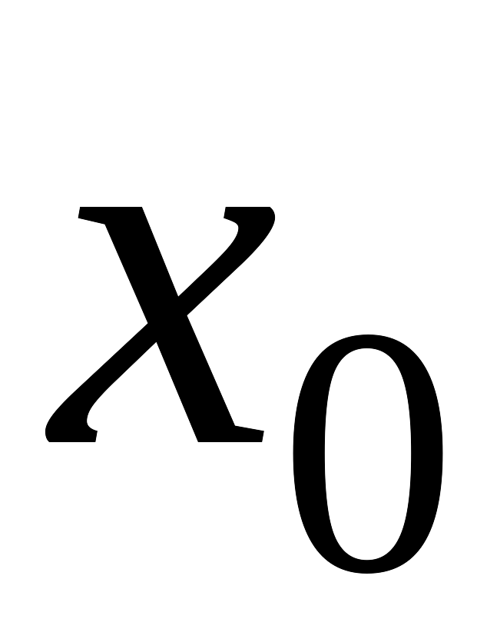
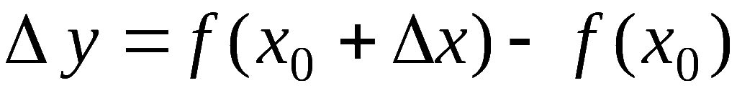
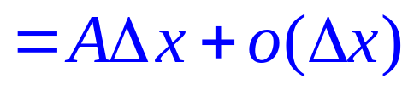


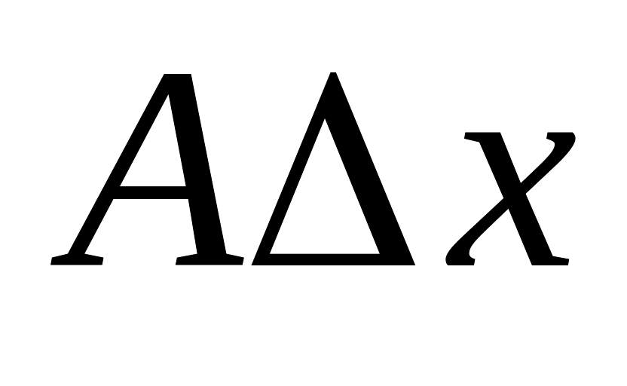
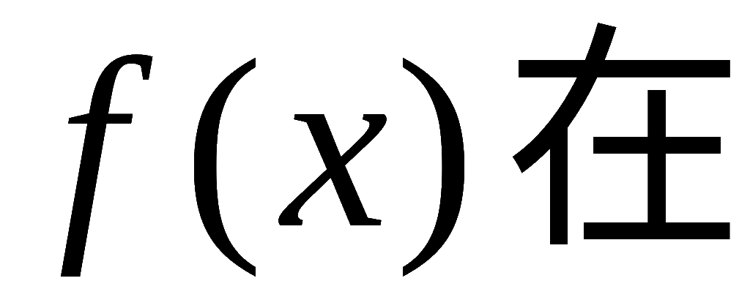
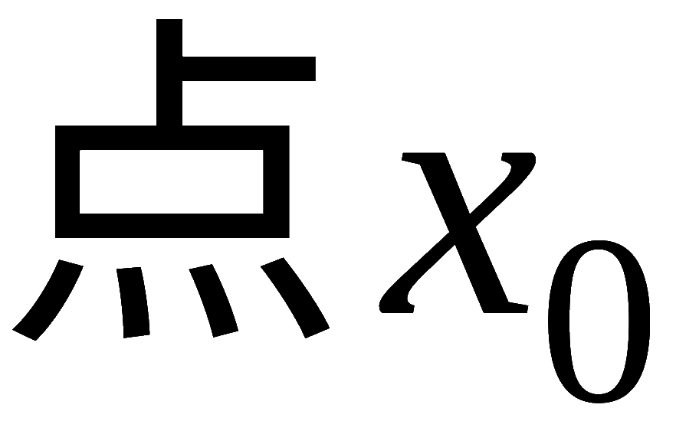

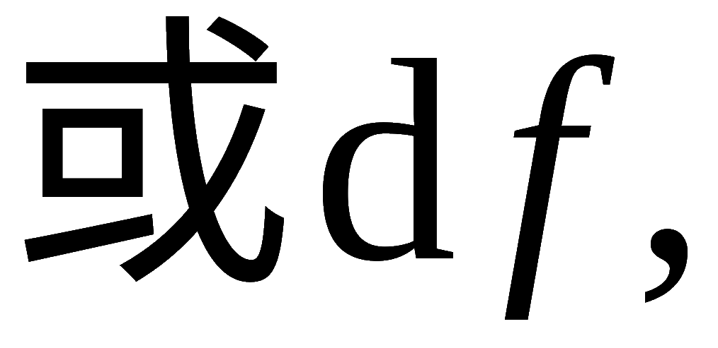
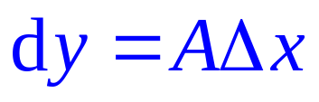
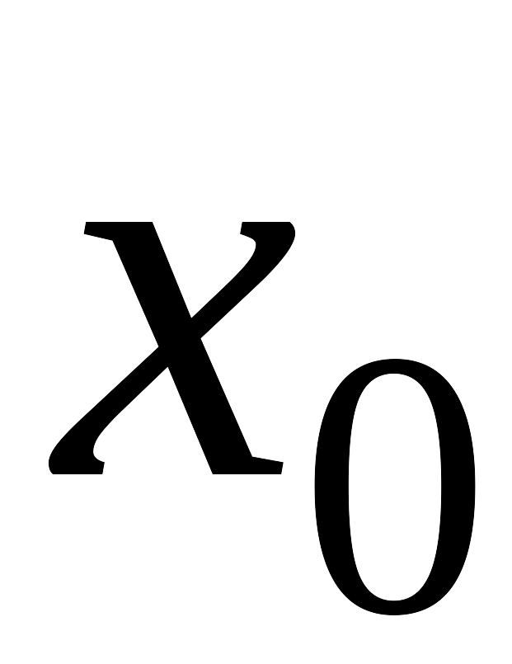
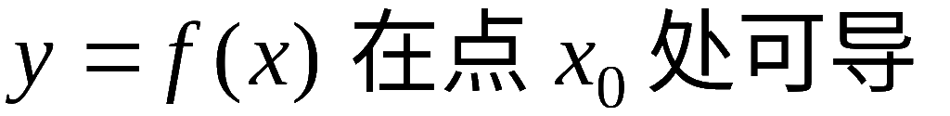
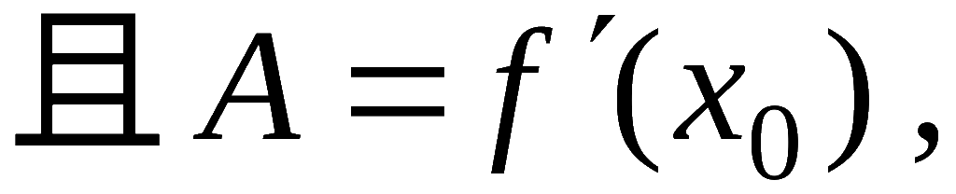
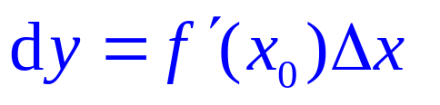
定义 若函数
在点 的增量可表示为
( A 为不依赖于△x 的常数)
则称函数
在点
可微,
而 称为
的微分,
记作
即
定理 函数
在点 可微的充要条件是
即

Slide 4
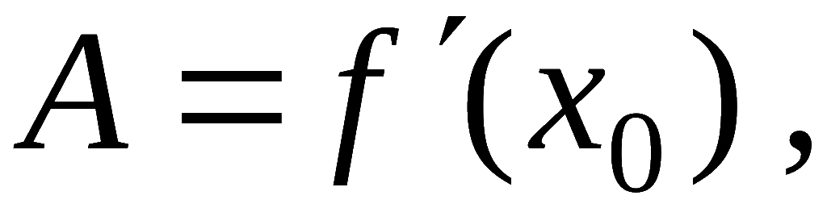



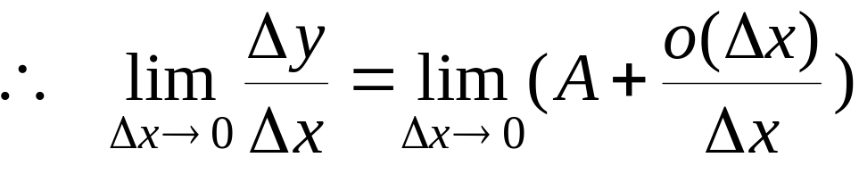

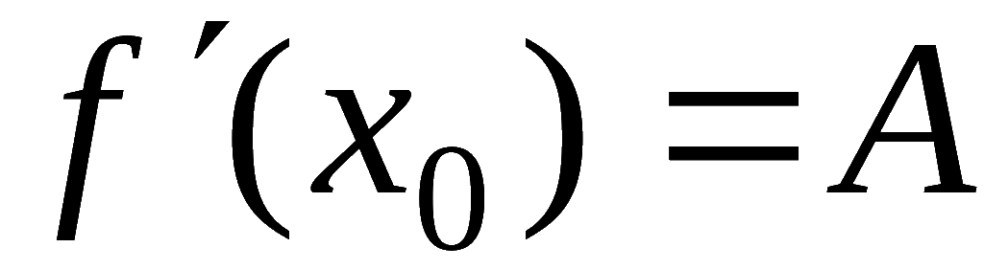
定理 函数
在点 可微的充要条件是
在点 处可导,
且
即
证: “必要性”
已知
在点 可微 ,
则
故
且
在点 的可导,

Slide 5
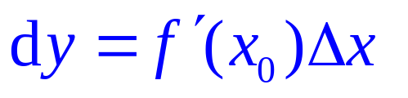
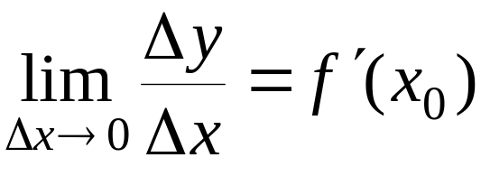
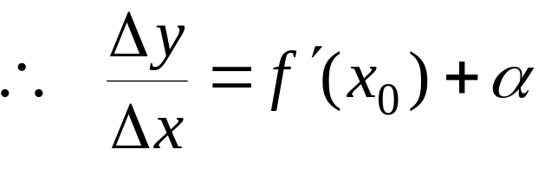
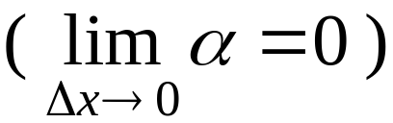

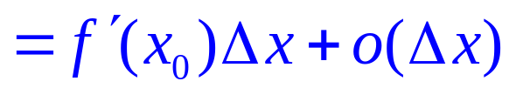
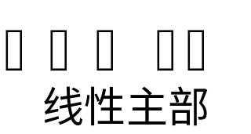
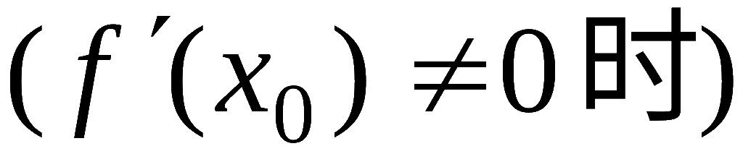
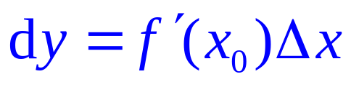
定理 函数
在点 可微的充要条件是
在点 处可导,
且
即
“充分性”
已知
在点 的可导,
则
即

Slide 6


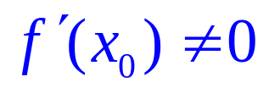
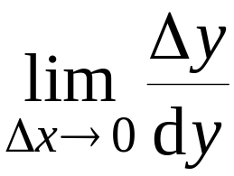
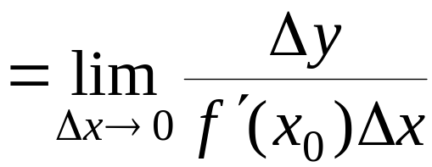
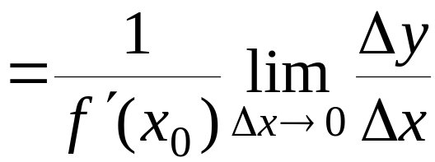


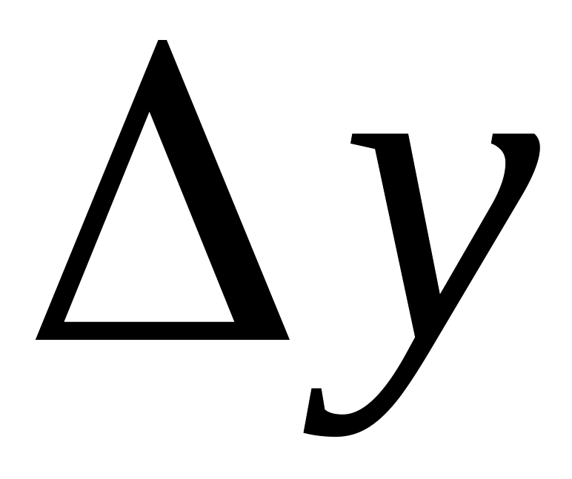
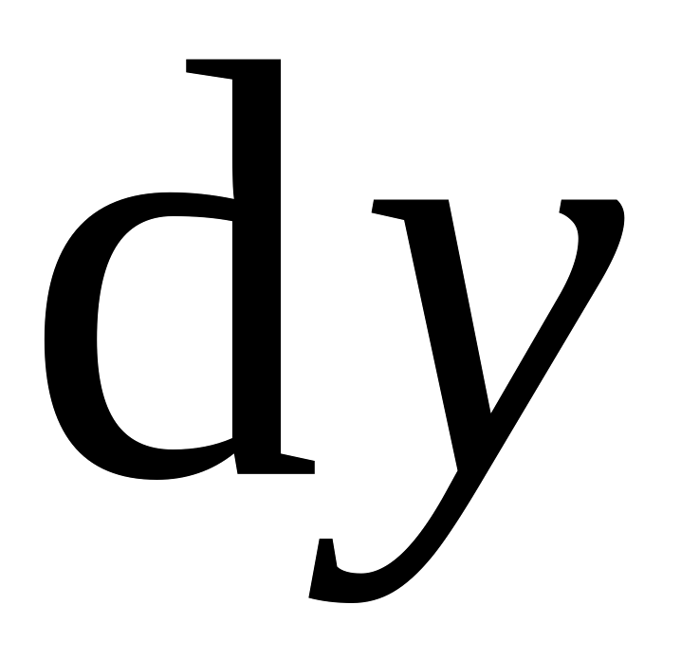
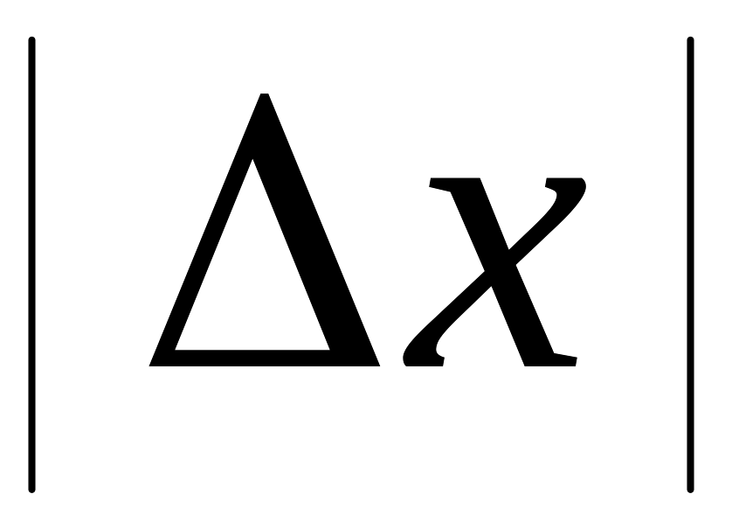
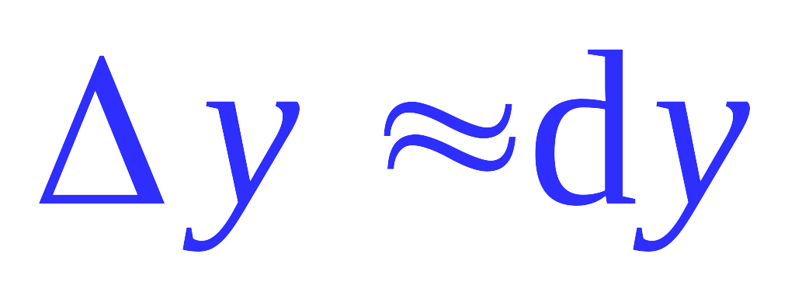
说明:
当
时 ,
所以
时
与
是等价无穷小,
故当
很小时, 有近似公式

Slide 7




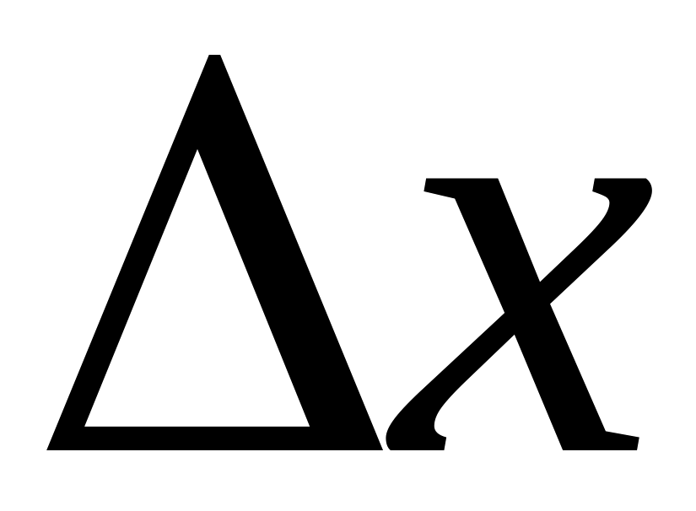
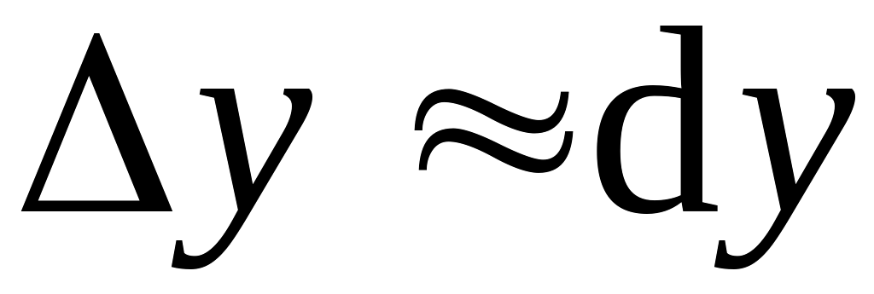









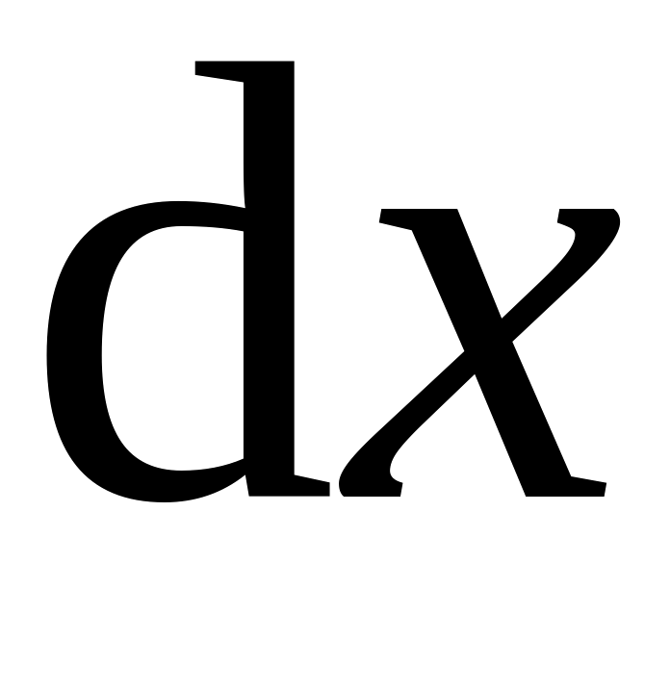
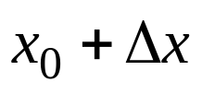

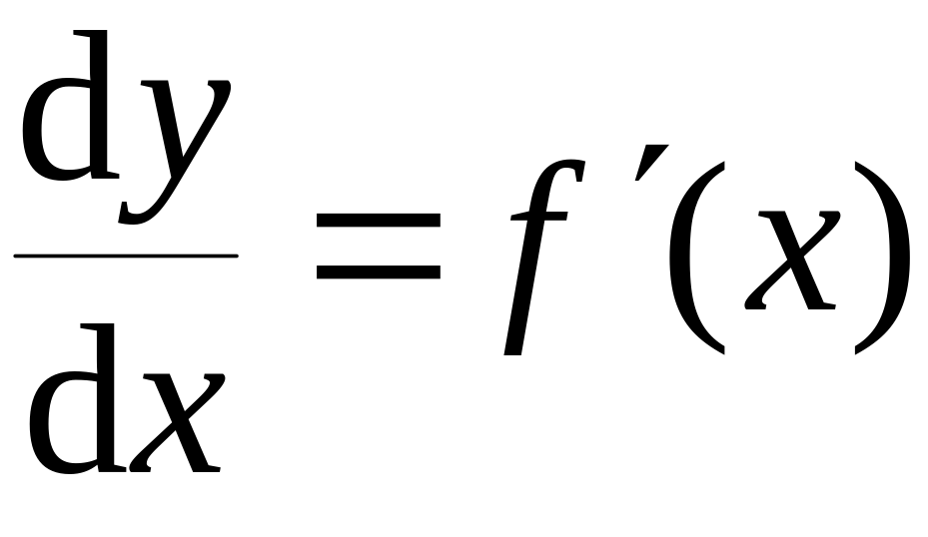
二、微分的几何意义
切线纵坐标的增量
当 很小时,
记
自变量的微分,
记作
则有
从而
导数也叫作微商.

Slide 8
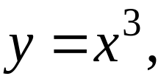



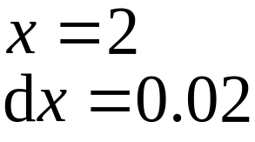


例如,
又如,

Slide 9








三、基本初等函数的微分公式与微分运算法则
1．基本初等函数的微分公式
(参看课本表格)
2．函数和、差、积、商的微分法则
设 u(x) , v(x) 均可微 , 则
(C 为常数)

Slide 10









3．复合函数的微分法则
分别可微 ,
则复合函数
的微分为
微分形式不变性
例1
求
解法1：
解法2：
利用“微分形式不变性”

Slide 11















例2 设
求
解: 利用一阶微分形式不变性 , 有
例3 在下列括号中填入适当的函数使等式成立:
说明: 上述微分的反问题是不定积分要研究的内容.

Slide 12








四、微分在近似计算中的应用
当
很小时,
得近似等式:
使用原则:
Notes:
运行时, 点击“莱布尼兹(Leibuniz)公式” 或“推导“按钮可显示莱布尼兹公式的简单推导, 演示完毕自动返回.

Slide 13

















特别当
很小时,
常用近似公式:
很小)
证明:
令
得

Slide 14

















例4 求
的近似值 .
解: 设
取
则

Slide 15








例5 计算
的近似值 .
解:

Slide 16

内容小结
1. 微分概念
微分的定义及几何意义
可导
可微
2. 微分运算法则
微分形式不变性 :
( u 是自变量或中间变量 )
3. 微分在近似计算中的应用

Slide 17




思考与练习
1.

Slide 18













4. 设
由方程
确定,
求
解:
方程两边求微分,
得
当
时
由上式得

